Slide 1
目 錄
開發語言
人工智慧預計用甚麼語言開發
資料結構
資料庫空間大小
專案相關
ERD(實體關係圖)
程式碼頁面

Slide 2

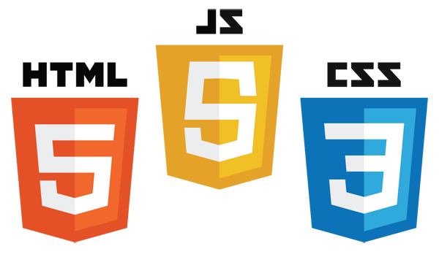


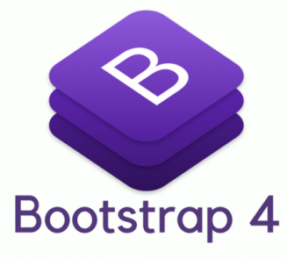


開發語言
主開發語言
1. HTML
2. CSS
3. JavaScript
4. jQuery
5. PHP
6. Python
前端框架
後端框架
整合開發環境
Bootstrap
Laravel
Visual Studio Code

Slide 3
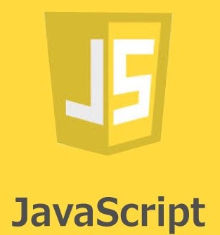
人工智慧預計用甚麼語言開發
JavaScript
Python

Slide 4



資料結構
資料庫
MySQL
資料庫建置環境
1. XAMPP
2. phpmyadmin

Slide 5
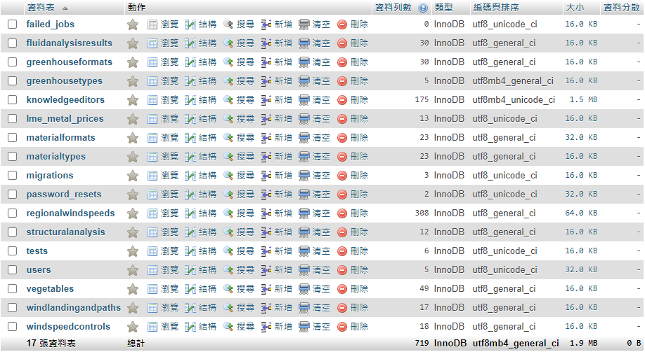
資料庫空間大小

Slide 6
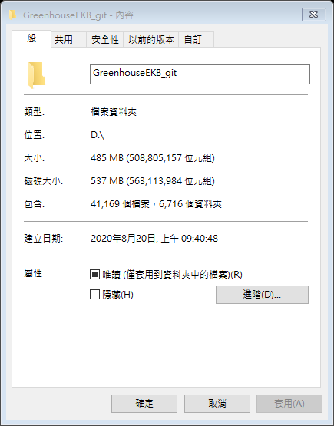



專案相關
專案大小
版本控制
git
GitHub
sourcetree

Slide 7
ERD(實體關係圖)

Slide 8
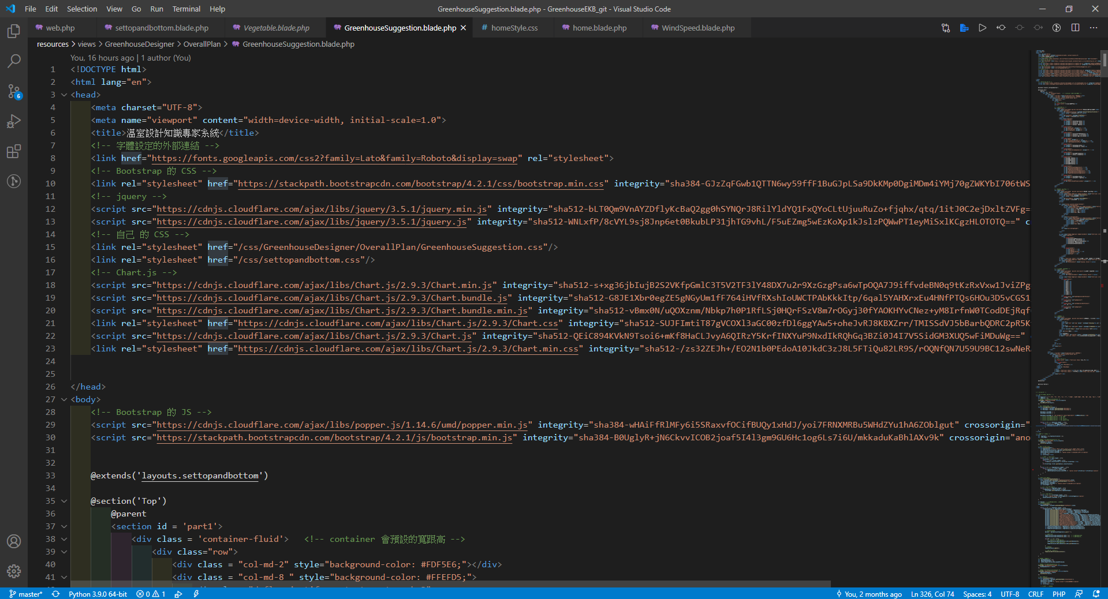
程式碼頁面

Slide 9
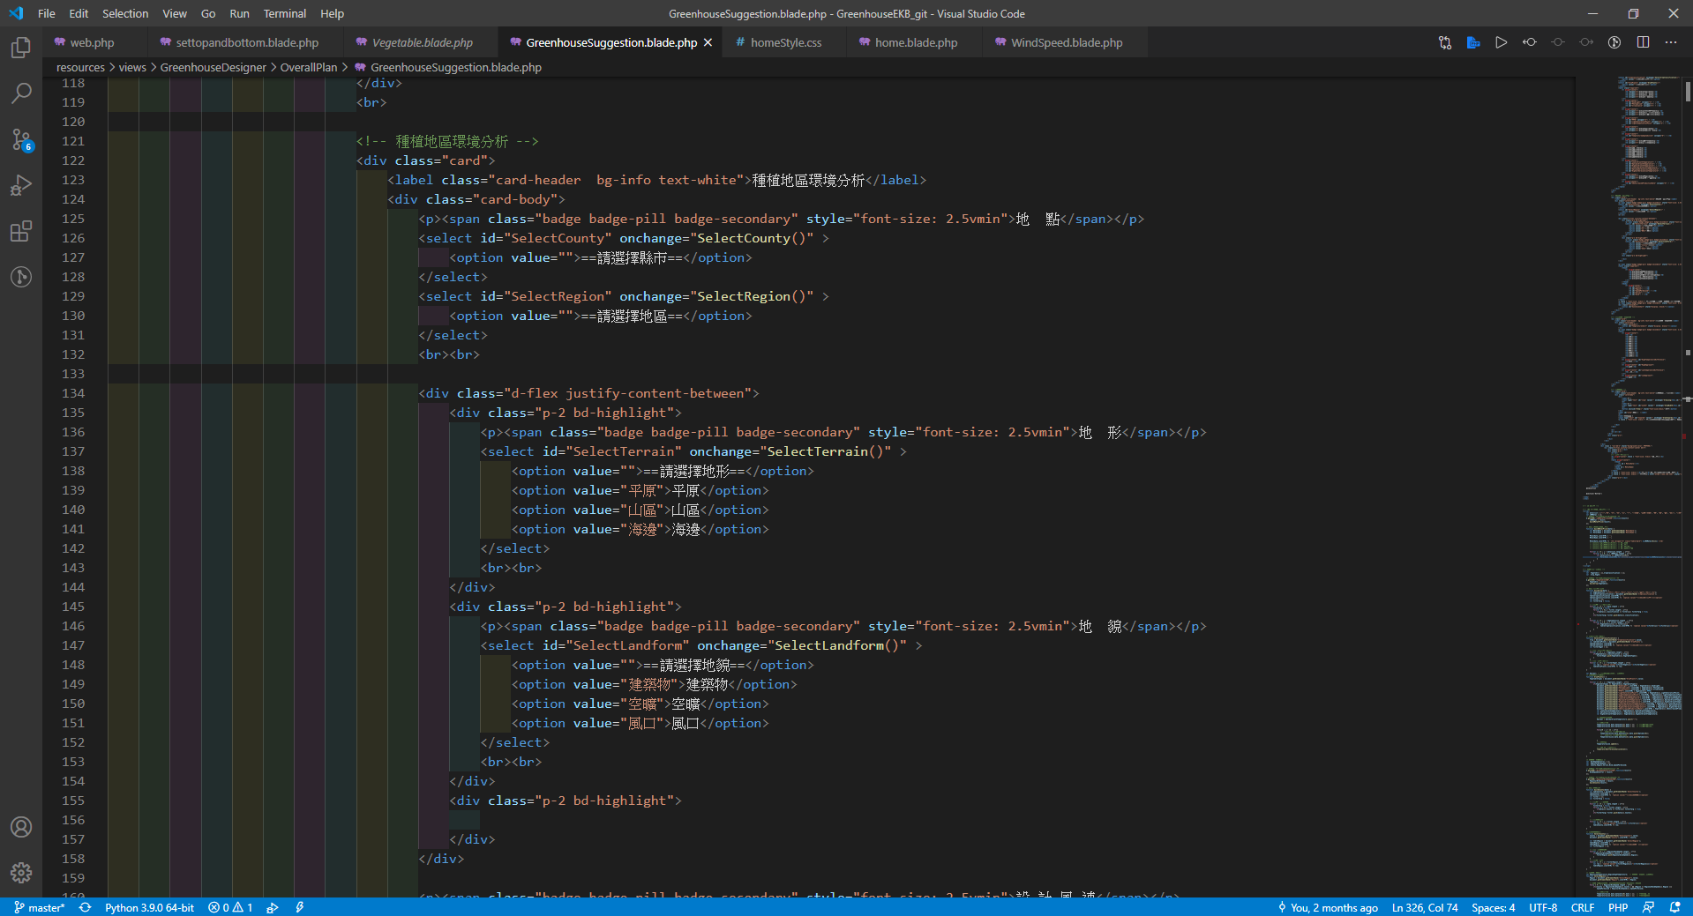
程式碼頁面

Slide 10
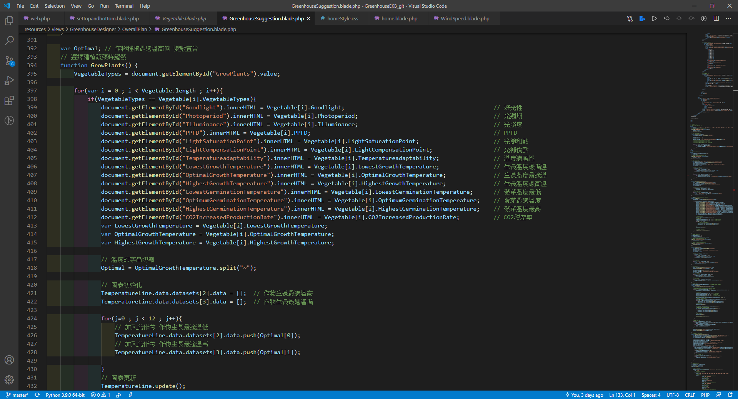
程式碼頁面

Slide 11
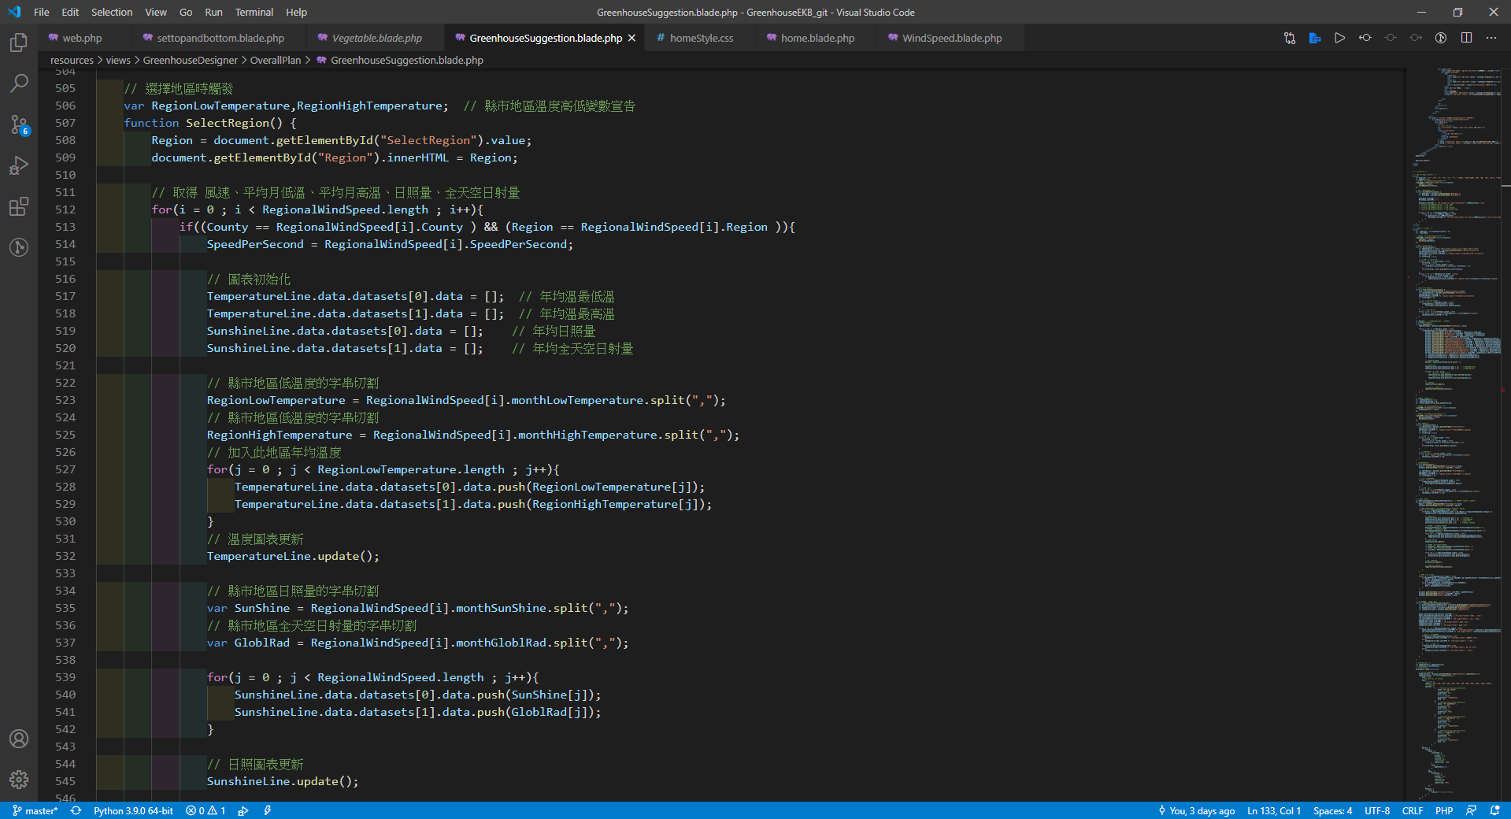
程式碼頁面

Slide 12
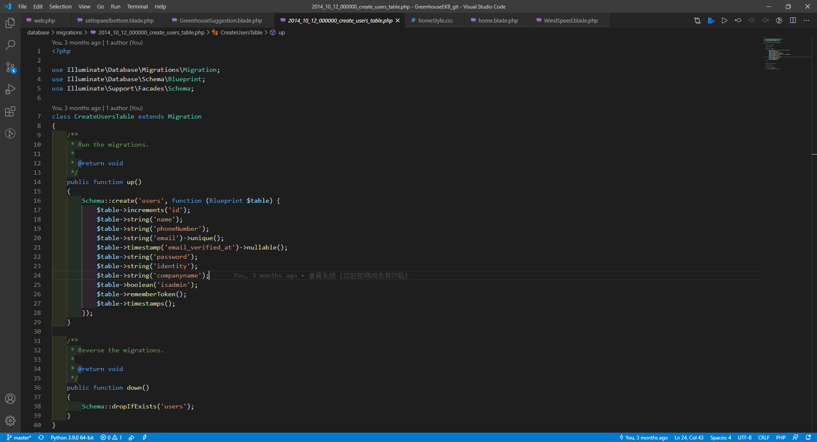
程式碼頁面

Slide 13
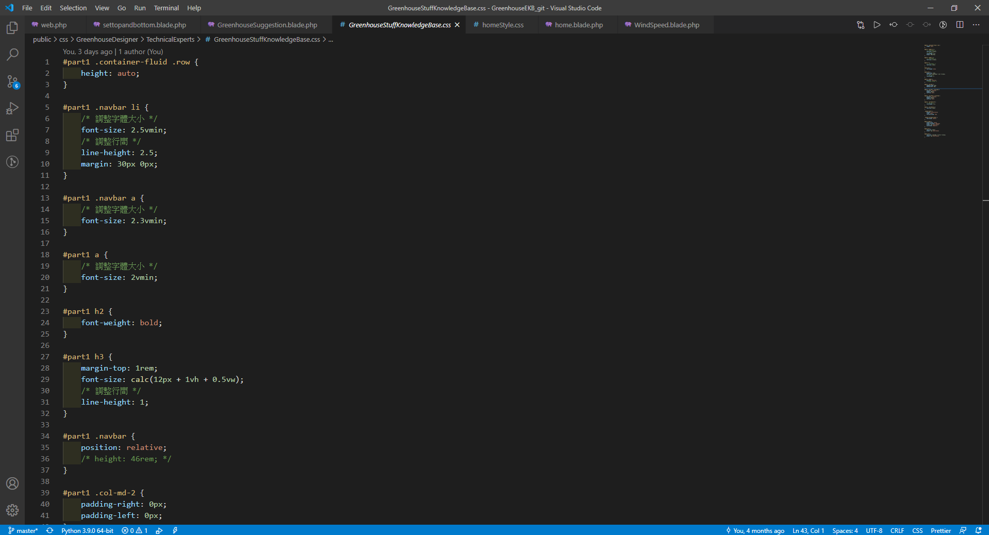
程式碼頁面

Slide 14
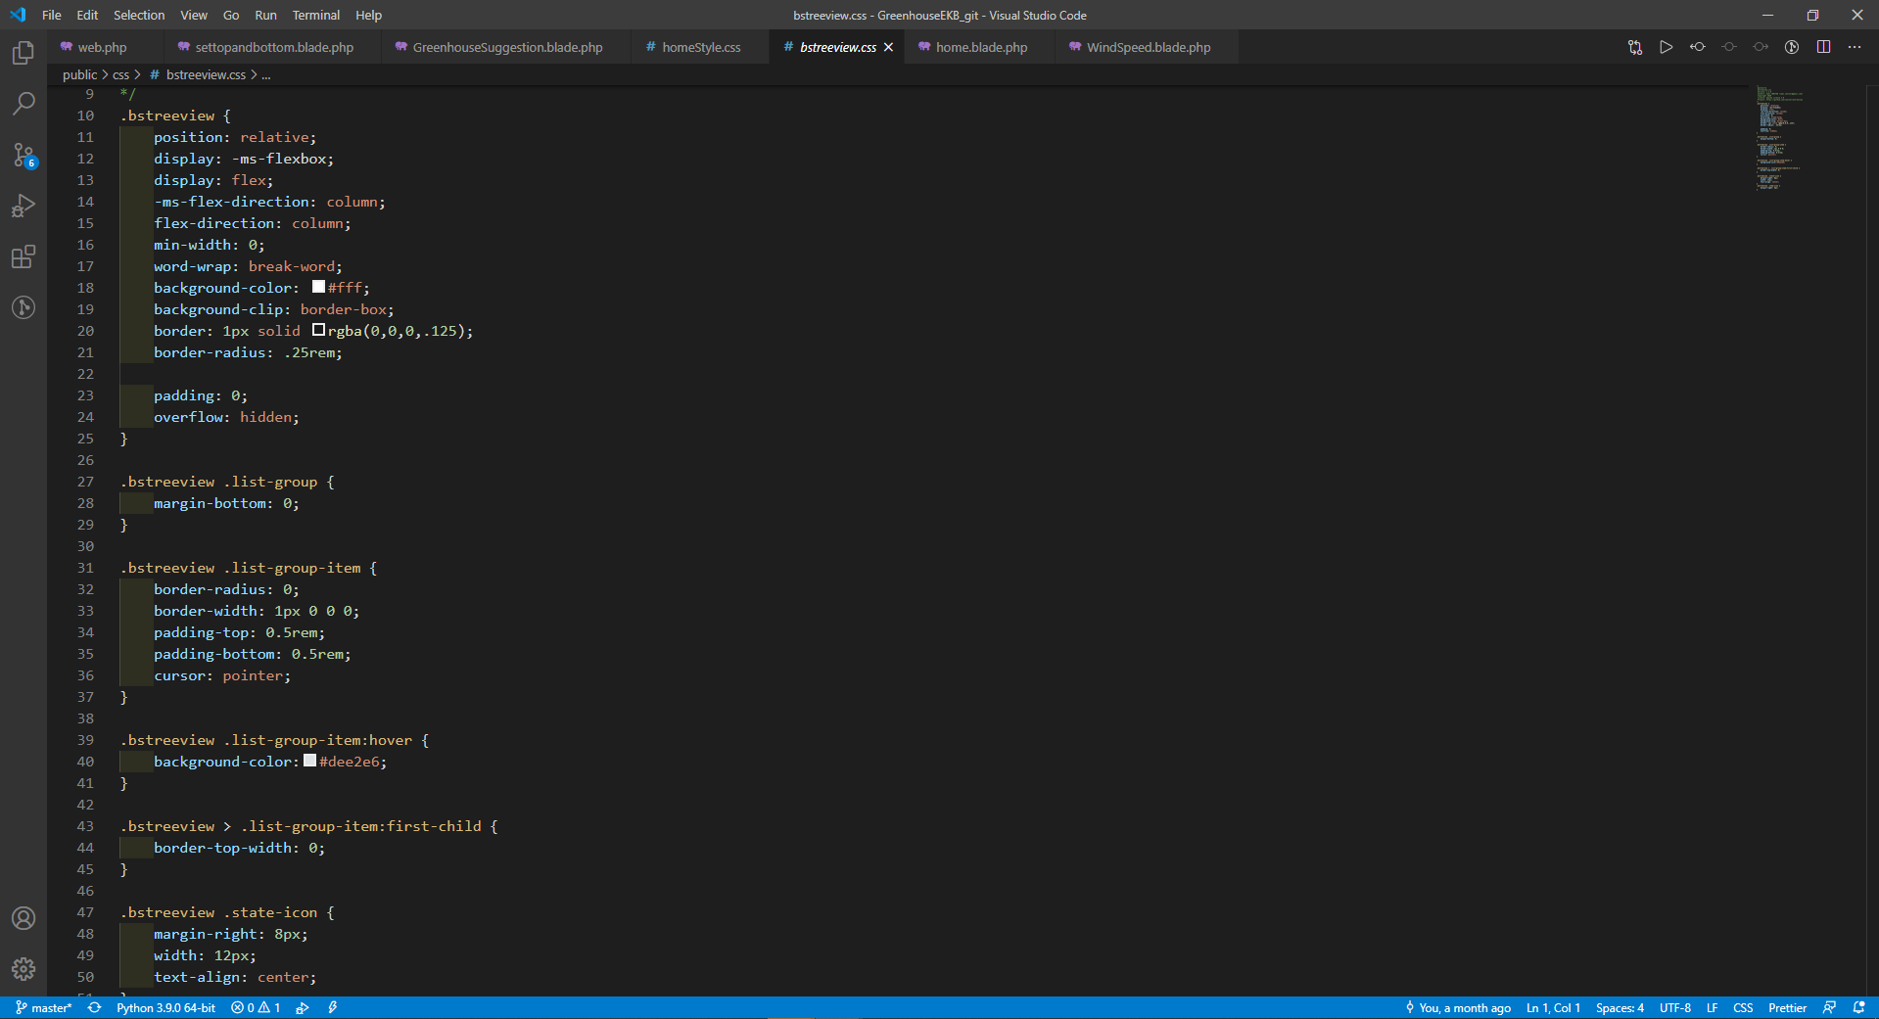
程式碼頁面

Slide 15
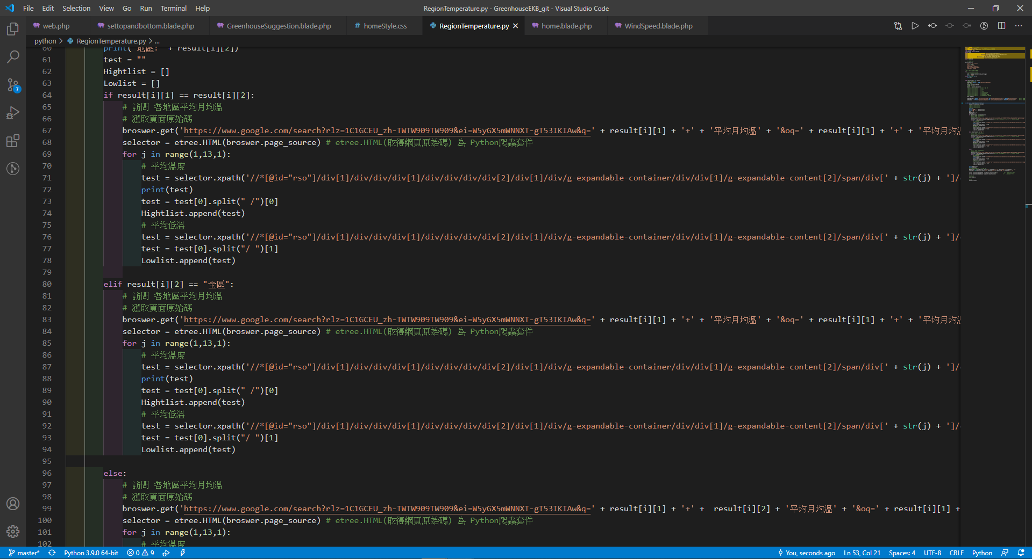
程式碼頁面

Slide 16
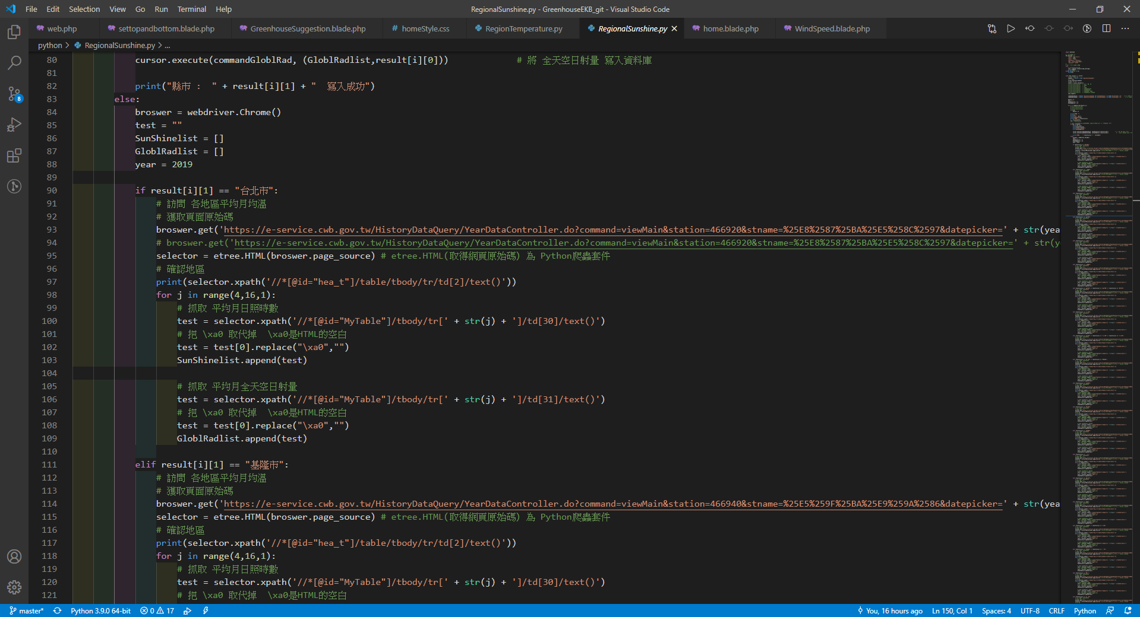
程式碼頁面

Slide 17
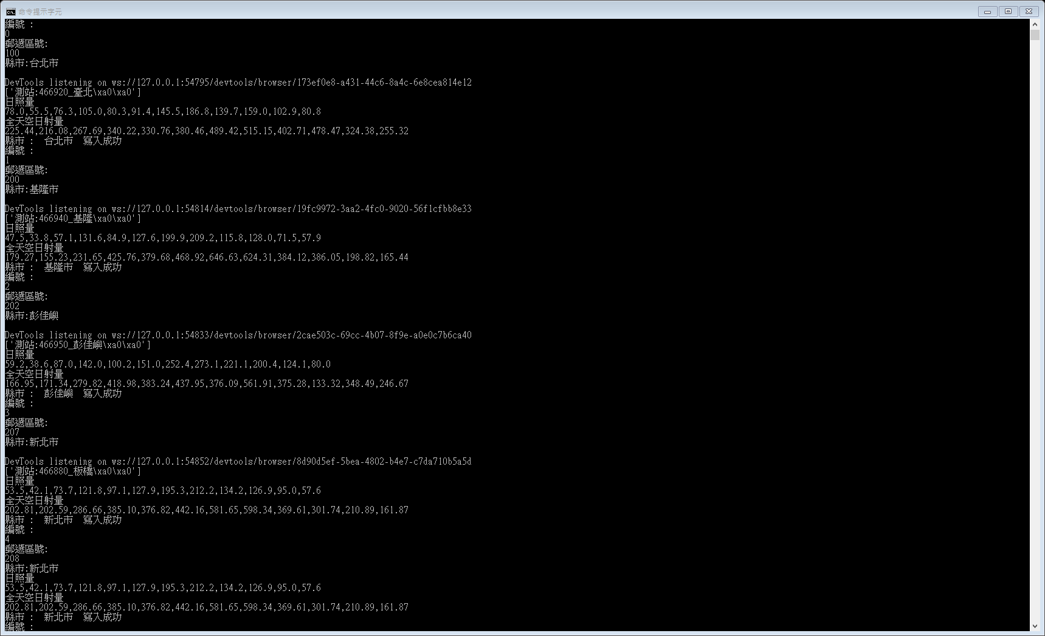
程式碼頁面

